Slide 1
ORDENAMIENTO BUSQUEDA E INTERCALACION METODO SHELL
Apata Choque Nicanor Franklin
C10256-3

Slide 2
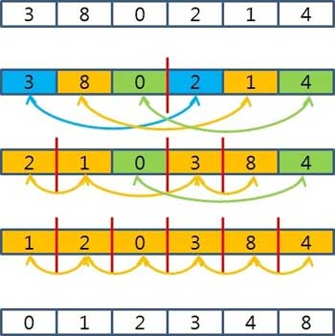
Concepto Teórico
Este método consiste en comparar elementos que se hallan a una cierta distancia que llamaremos salto en el algoritmo y en caso de no estar en el orden deseado se los intercambia de posición. Se elije como salto inicial la mitad entera de n. Cuando para un determinado salto ya no se puede realizarse mas intercambios se repite el proceso dividiendo el salto por la mitad. El procedimiento finaliza cuando se llega a salto igual a 1, paso el cual se asemeja al método de ordenamiento de burbujeo.
Salto = n/2
Salto = Salto/2
Salto = 1

Slide 3
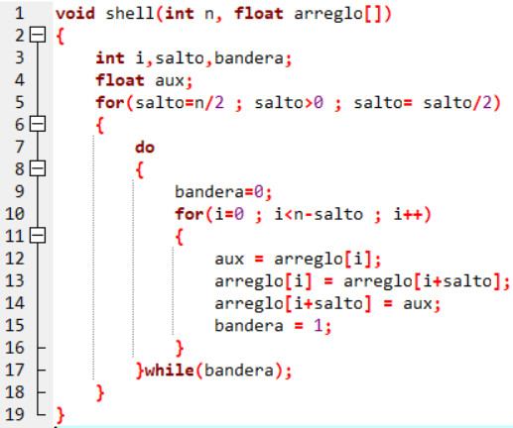
CODIGO EN C++

